Slide 1
ﻥﻴﻨﺒﻠﻟ ﺔﻴﻀﺎﻴﺭﻟﺍ ﺔﻴﺒﺭﺘﻟﺍ ﺔﻴﻠﻜ
ﺔﻴﻋﺎﻤﺠﻟﺍ ﺕﺎﻀﺎﻴﺭﻟﺍ ﺕﺎﻘﻴﺒﻁﺘﻭ ﺕﺎﻴﺭﻅﻨ ﻡﺴﻗ
ﺏﺭﻀﻤﻟﺍ ﺕﺎﻀﺎﻴﺭﻭ
ﻰﻟﻭﻷﺍ ﺔﻗﺭﻔﻟﺍ -ﺩﻴﻟﺍ ﺓﺭﻜ ﺓﺩﺎﻤ

Slide 2
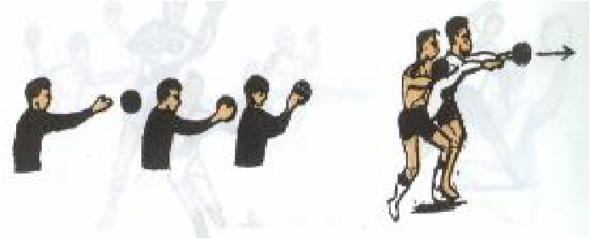
: ﺔﻳرﺪﺼﻟا ةﺮﻳﺮﻤﺘﻟا
: ﻦﯾﺪﯿﻟﺎﺑ
يدﺆ ﺗو ،ﺔ ﻗﺪﺑ ﺎ ﮭﮭﯿﺟﻮﺗ ﺔﻋﺮﺴ ﺑ ةﺮﯿﺼ ﻘﻟا تﺎﻓﺎﺴ ﻤﻠﻟ ةﺮ ﯾﺮﻤﺘﻟا هﺬھ مﺪﺨﺘﺴﺗ
-
لﺎﺒﻘﺘ ﺳا ﺪ ﻨﻋ
.ﺐ ﺳﺎﻨﻣ لﺎ ﺧ نﺎ ﻜﻣ ﻲ ﻓ ﻞ ﯿﻣز ﻰ ﻟإ ﺮ ﯾﺮﻤﺘﻟا ﺔﻋﺮ ﺳ ﻒ ﻗﻮﻤﻟا ﻢﺘ ﺤﯾو رﺪﺼ ﻟا ىﻮﺘﺴ ﻣ ﻲ ﻓ ةﺮ ﻜﻟا
ﺮﯿﺸ ﺗ ﺮ ﯾﺮﻤﺘﻟا ﻊ ﺑو .ﻦﯿﻐ ﺳﺮﻟا ﻊ ﻓدو ﻦﯿﻘﻓﺮ ﻤﻟا ﻲﻠﺼ ﻔﻣ داﺪ ﺘﻣﺎﺑ ﺎﮭﻟﺎﺒﻘﺘ ﺳا دﺮ ﺠﻤﺑ ةﺮ ﻜﻟا جﺮ ﺨﺗو
.جرﺎﺨﻠﻟ ﻦﯾﺪﯿﻟا ﻊﺑﺎﺻأ
: ةﺪﺣاو ﺪﯿﺑ -
رﺮ ﻤﻤﻟا نﻮﻜﯾو ﺐﻧﺎﺠﻟا ﺔﯿﺣﺎﻧ ﻞﯿﻣز ﻰﻟإ ﻦﯾﺪﯿﻟﺎﺑ لﺎﺒﻘﺘﺳﻻا دﺮﺠﻤﺑ ﺮﯾﺮﻤﺘﻟا ﺔﻋﺮﺴﺑ مﺪﺨﺘﺴﺗ
ﺔ ﻛﺮﺣ نود ﺔﻋﺮﺴ ﺑ ةﺪ ﺣاو ﺪ ﯿﺑ ةﺮ ﻜﻟا ﻊ ﻓد ﻊ ﻣ ﻖﺒ ﺳ ﺎ ﻤﻛ ءادﻷا ﺔ ﻘﯾﺮﻃ .مﺎ ﻣﻸﻟ ﺔ ﻛﺮﺣ ﺔ ﻟﺎﺣ ﻲ ﻓ
.داﺪﻌﺘﺳا

Slide 3
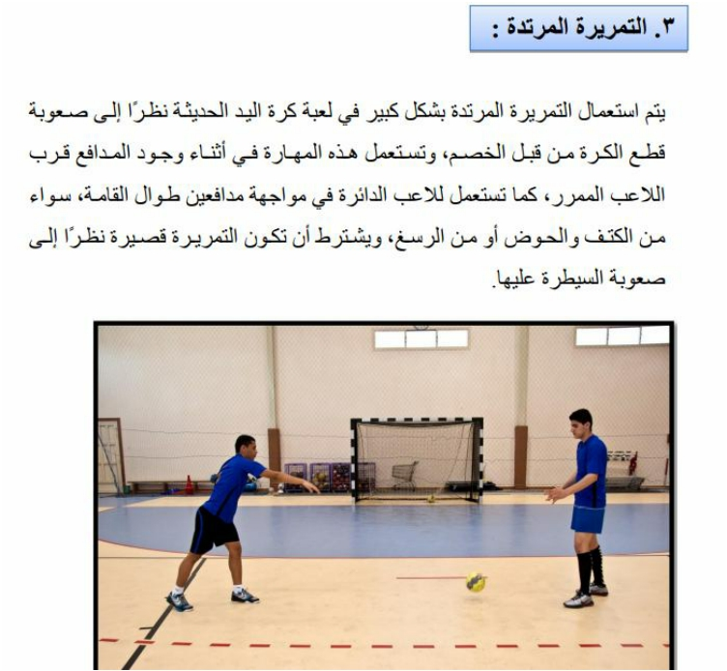
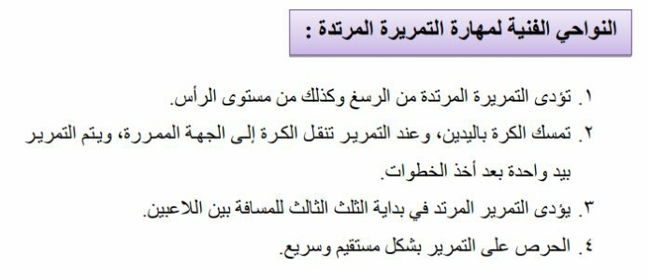

Slide 5
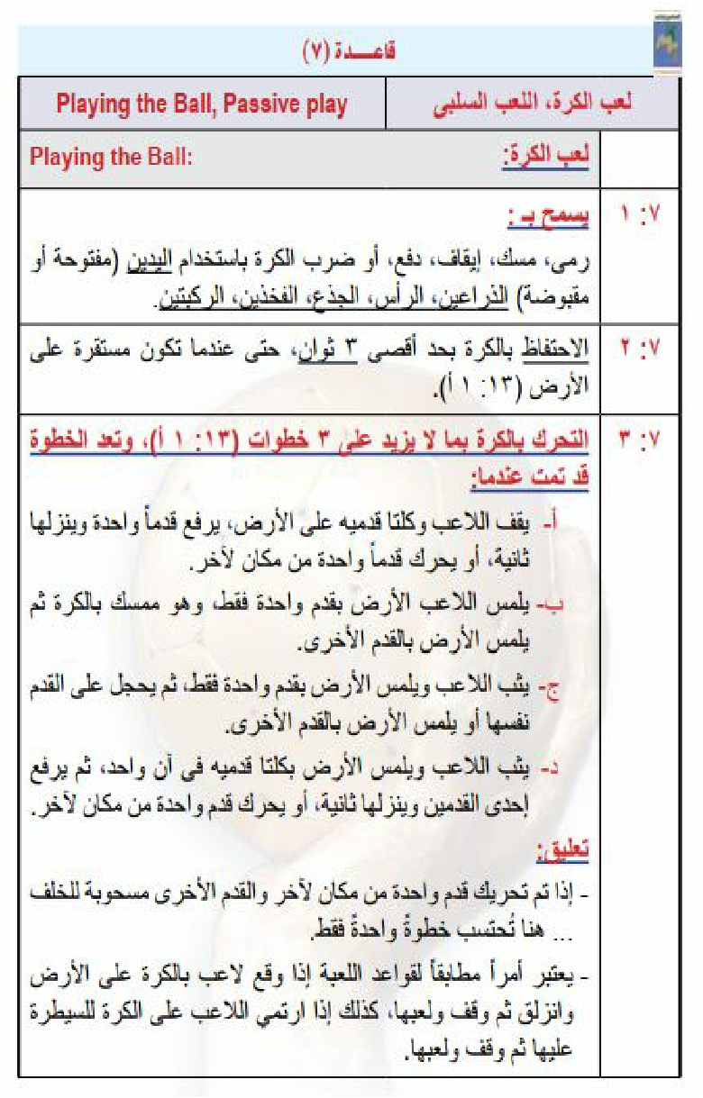

Slide 6
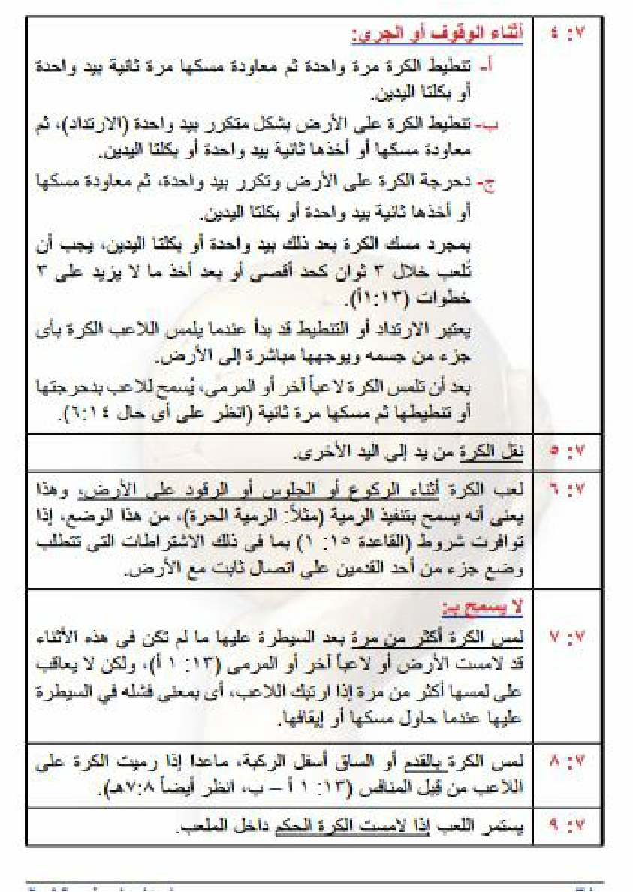

Slide 7
